Slide 1
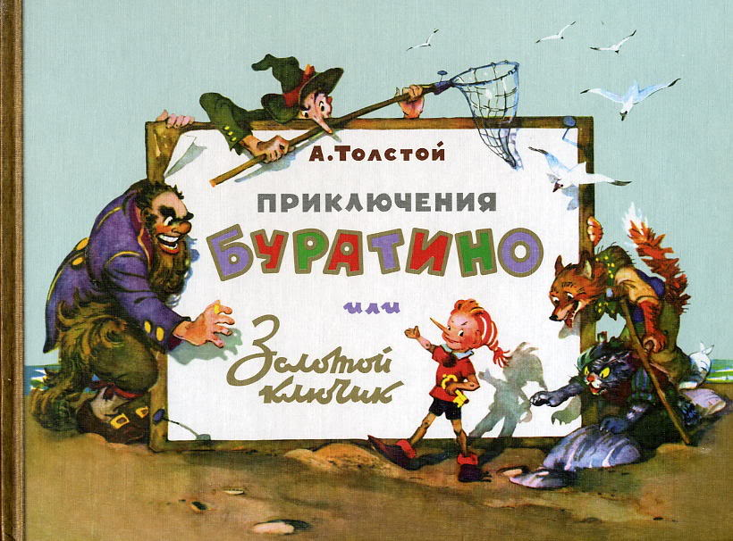
главы 16 – 20

Slide 2
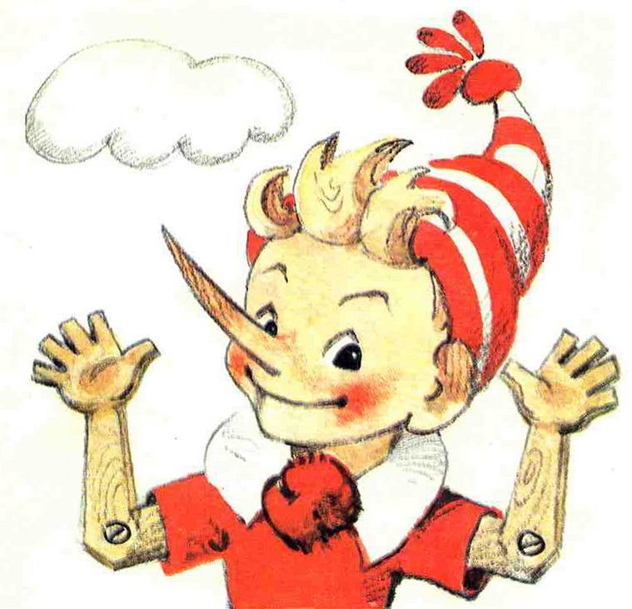
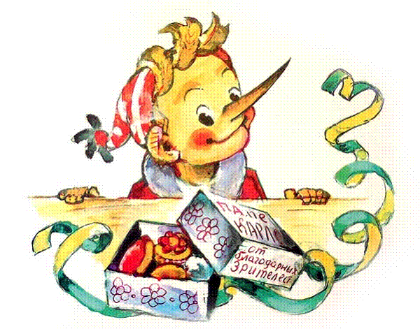
Какой породы
был дежурный пёс
в полицейском участке?
а) Дог.
б) Бульдог.
в) Овчарка.

Slide 3
Как сначала
лиса
разделила 4 золотых?
а) Себе-1, коту-3.
б) Себе-2, коту-2.
в) Себе-3, коту-1.

Slide 4
Куда сыщики
бросили Буратино?
а) В грязный пруд.
б) В заросшее озеро.
в) В топкое болото.

Slide 5
Кто позвал
мудрую Тортилу
к несчастному Буратино?
а) Пиявки.
б) Водяные жуки.
в) Лягушки.

Slide 6
Кто обронил
золотой ключик в пруд?
а) Мужчина с чёрными усами.
б) Человек с длинной бородой.
в) Женщина с тяжёлой сумкой.

Slide 7
Что можно открыть
золотым ключиком?
а) Дверь.
б) Ворота.
в) Окно.

Slide 8
Кого встретил Буратино
по дороге из страны Дураков?
а) Артемона на белом кролике.
б) Пьеро на сером зайце.
в) Мальвину на розовой козе.

Slide 9
Куда Буратино
спрятал человечка
от полицейских псов?
а) В заросли камыша.
б) В цветущую сирень.
в) В кусты мимозы.

Slide 10
О ком
постоянно вздыхал Пьеро?
а) О Мальвине.
б) О Тортиле.
в) О Полине.

Slide 11
Кто поведал
Карабасу Барабасу
о тайне золотого ключика?
а) Торговец пиццей.
б) Продавец пиявок.
в) Директор школы.

Slide 12
Как звали
этого человека?
а) Дуремар.
б) Дурамер.
в) Дурень.

Slide 13
Почему
Карабас Барабас преследовал Пьеро?
а)Пьеро не поздоровался с ним.
б) Пьеро подслушал тайну.
в) Пьеро наступил ему на ногу.

Slide 14
Как встретила Мальвина Буратино и Пьеро?
а) Стала обнимать их.
б) Крепко расцеловала.
в) Начала воспитывать.

Slide 15
Кто предупредил друзей
о скором прибытии полицейских собак
и Карабаса Барабаса?
а) Кукушка.
б) Жаба.
в) Оператор «Билайн».

Slide 16
Как решили поступить герои, узнав эту новость?
а) Решили бежать.
б) Решили дать отпор врагу.
в) Решили сдаться.

